Slide 1
범죄 데이터 기반
범죄 예측 및 순찰 알고리즘 Crime Data-Based Crime Prediction and Patrol Algorithms
류형주 팀장
2016112650
김동연
2016112622
김영서
2017112596

Slide 2

Index
Index
Step. 1
진행 사항 정리
Step. 2
예측 모델 개선
Step. 3
순찰 알고리즘 설계
Step. 4
향후 진행 계획

Slide 3
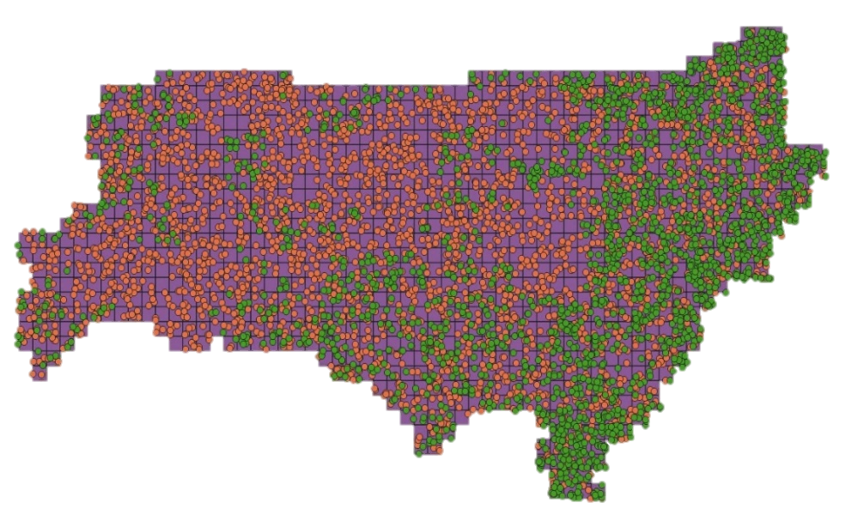
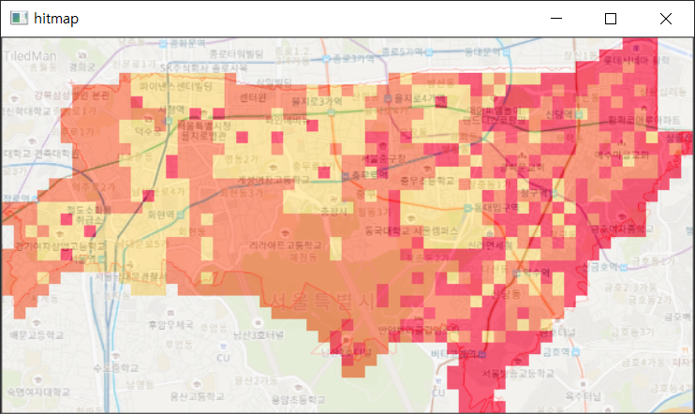
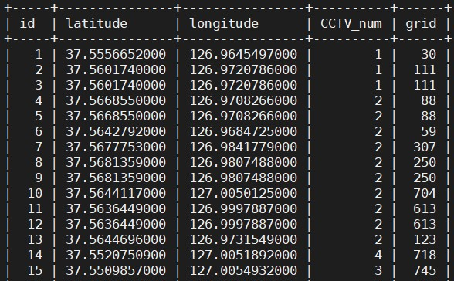
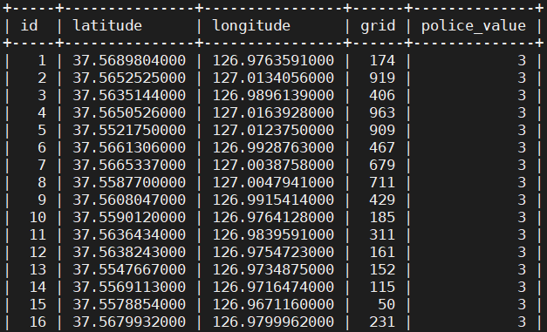
Step1 : 진행 사항 정리
Step.1
주제: 범죄 데이터 기반, 범죄 예측 및 순찰 경로 알고리즘 개발

Slide 4


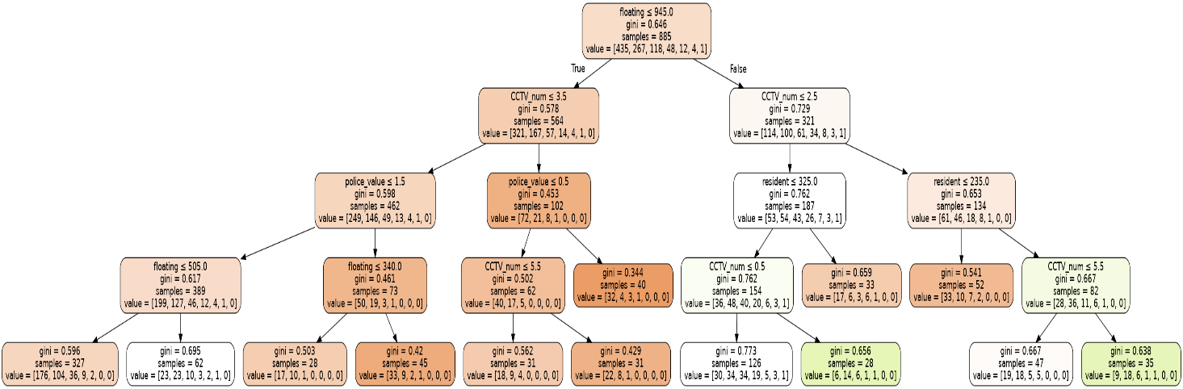


Step1 : 진행 사항 정리
Step.1
데이터 구축
데이터 분석
시각화
데이터 수집 또는 생성
→ 데이터 가공
→ DB에 구축
머신러닝 알고리즘 이용
시나리오별 지역의 범죄예측
예측한 범죄 데이터 시각화
범죄 데이터
날씨 데이터
CCTV, 경찰서 데이터
인구 데이터
가을 x 심야 x 맑음 모델의 최종 의사결정나무
히트맵 생성

Slide 5
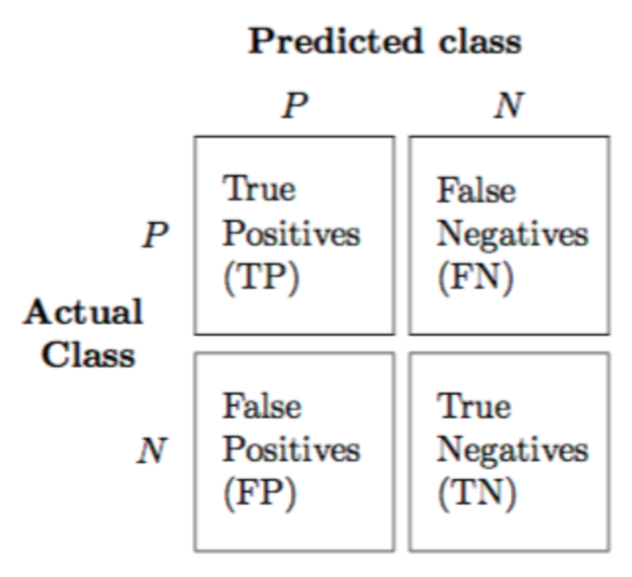
Step2 : 예측 모델 개선
Step.2
Confusion Matrix
TP: 관심 범주를 정확하게 분류
FN: 관심 범주가 아닌 것으로 잘못 분류
FP: 관심 범주라고 잘못 분류
TN: 관심 범주가 아닌 것을 정확하게 분류
정확한 범죄 횟수를 예측하기 힘든 데이터
지역 범죄 경향성 예측이 목표
예측 값 오차 범위를 설정

Slide 6
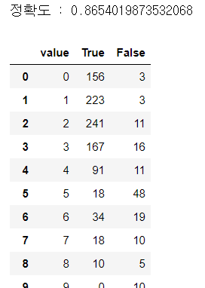
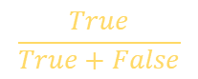
Step2 : 예측 모델 개선
Step.2
Confusion Matrix 응용
Predictions
Actual class
 | 1 | 2 | 3 | 4 | 5 | … | … | … | … | 22 | 23
1 | 23 | 20 | 0 | 3 | 0 | … | … | … | … | 0 | 0
2 | 1 | 40 | 1 | 2 | 4 | … | … | … | … | 4 | 0
3 | 0 | 3 | 33 | 13 | 2 | … | … | … | … | 2 | 0
4 | 0 | 6 | 10 | 34 | 5 | … | … | … | … | 0 | 0
5 | 2 | 0 | 0 | 0 | 41 | … | … | … | … | 0 | 0
… | … | … | … | … | … | … | … | … | … | … | …
… | … | … | … | … | … | … | … | … | … | … | …
… | … | … | … | … | … | … | … | … | … | … | …
… | … | … | … | … | … | … | … | … | … | … | …
22 | 0 | 0 | 0 | 1 | 0 | … | … | … | … | 20 | 2
23 | 0 | 1 | 0 | 0 | 0 | … | … | … | … | 34 | 1
ex. 실제 범죄 발생 값이 3건인 경우
겨울 x 저녁 x 눈/비 모델
범죄 발생 예측 값 1건 ~ 5건
결과를 모두 True로 판단
실제 값 ±2 범위의 정확도 측정
$$\frac{True}{True+False}$$

Slide 7
Step3 : 순찰 알고리즘 설계
Step.3
알고리즘 구현 및 평가 순서
관할 구역 단위
히트맵 생성
경찰서 관할 구역별로 지역 분할
지역별 히트맵 생성
순찰 경로
알고리즘 구현
거리, 범죄, 거리+범죄 변수를 고려
서로 다른 변수를 고려한 알고리즘 구현
순찰 경로 알고리즘
성능 평가
범죄 통계 기반 사건 발생
API를 통해 초동 조치 시간 측정
초동 조치 시간이 가장 짧은 알고리즘 측정

Slide 8
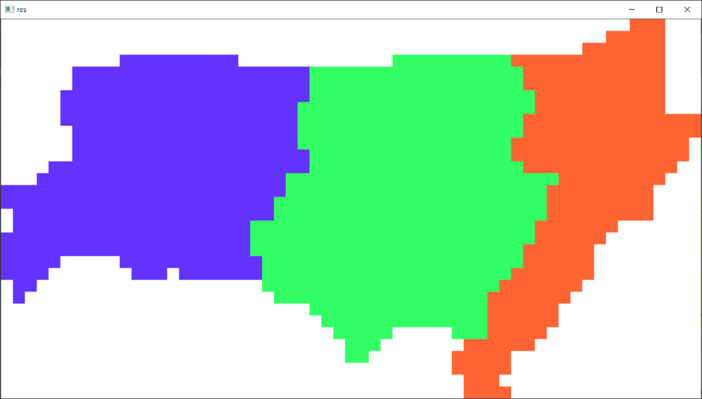
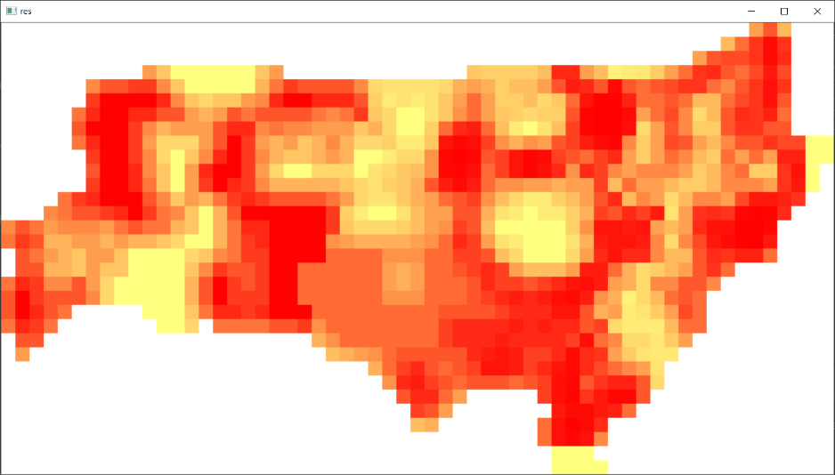
Step3 : 순찰 알고리즘 설계
Step.3
관할구역 단위 히트맵 생성
경찰서 관할 구역별 Grid 분할
구역별 히트맵 값 할당

Slide 9
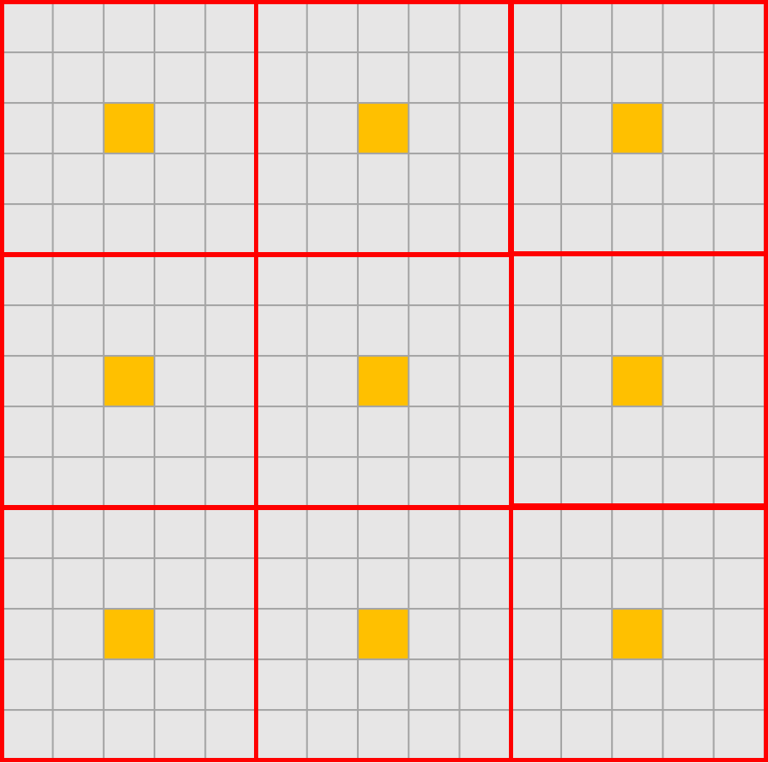

Step3 : 순찰 알고리즘 설계
Step.3
경로 알고리즘 A – 관할 구역 최대 범위 순찰
- 순찰 대상 Grid
- Box
관할 구역의 최대한 넓은 범위를 순찰 가능
관할 구역 Grid를 같은 크기의 Box들로 분배
Box의 중앙 Grid를 경유하는 경로 생성
예측한 범죄 발생 변수를 고려 X

Slide 10
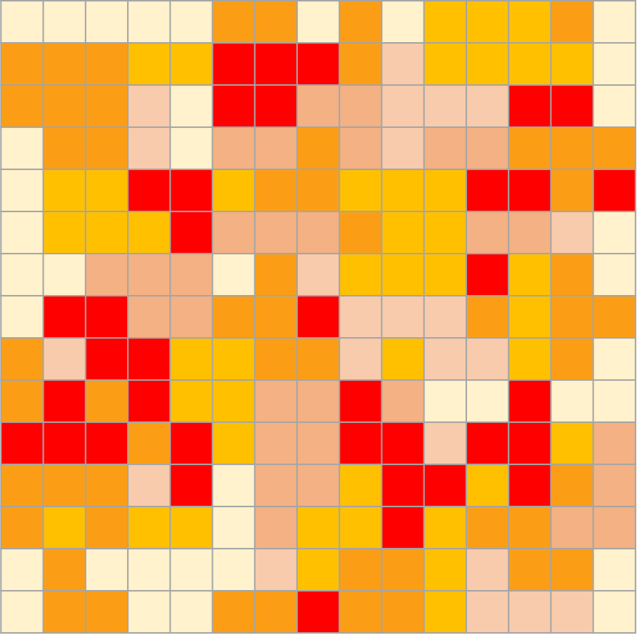

Step3 : 순찰 알고리즘 설계
Step.3
경로 알고리즘 B – 범죄 고위험 지역 집중 순찰
- 순찰 대상 Grid
관할 구역의 범죄 고위험 지역 위주로 순찰 가능
히트맵에서 범죄 예측율이 높은 Grid 선별
관할 구역 모든 범위 고려 X

Slide 11
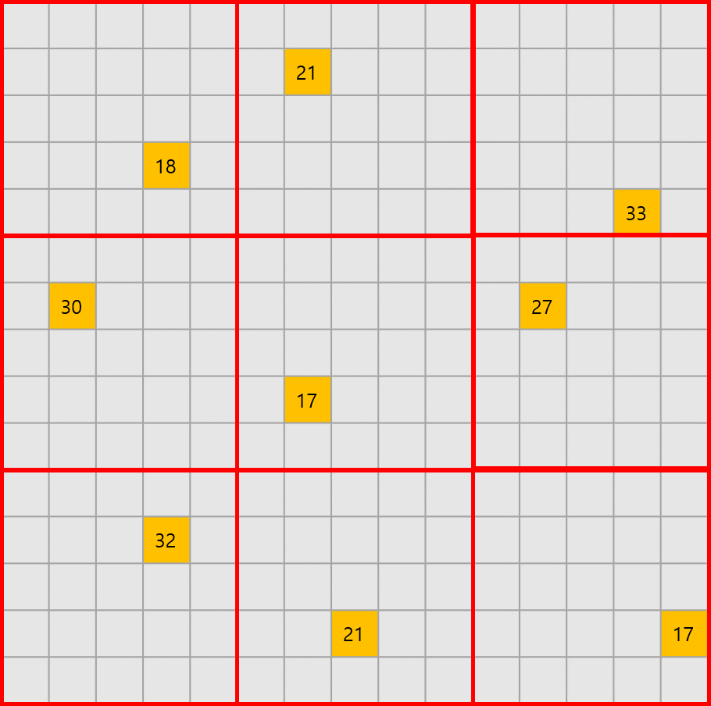
Step3 : 순찰 알고리즘 설계
Step.3
경로 알고리즘 C – 관할 구역 최대 범위 + 범죄 고위험 지역 순찰
- 순찰 대상 Grid
- Box
- 주변 위험도를 고려하기 위한 필터
관할 구역 최대 범위 + 위험 지역 순찰 가능
주변 지역의 위험도를 고려한 Grid별 위험도 계산
Box 내 범죄 예측율이 가장 높은 지역 선별

Slide 12
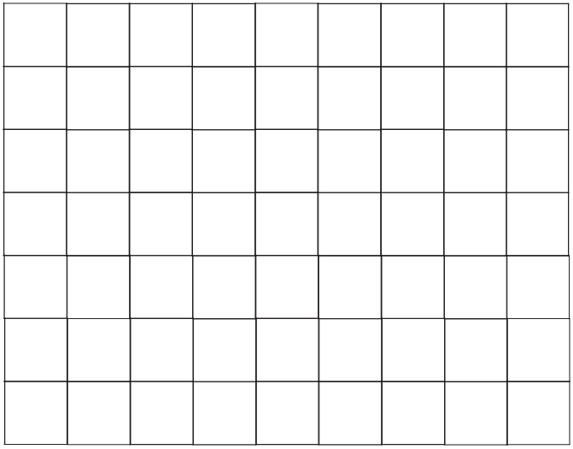


Step3 : 순찰 알고리즘 설계
Step.3
순찰 경로 알고리즘 성능 평가
범죄 발생 시의 순찰차 위치를 어떻게 정할 것인가 하는 문제 해결
X – 사건 발생 위치
T4
X
b
순찰차의 위치
- 경로 위에 평균적으로 존재한다고 가정
- 범죄 발생 시 a→b 경로에 있을 확률은
$$\frac{10분}{10분+20분+15분}$$
T3
20분
T2
10분
T1
c
초동조치 시간
- 경로 내 N개의 지점을 선택
- 범죄 발생 지점 까지 걸린 시간 평균 $$\frac{T_{1}+T_{2}+…+T_{N−1}+T_{N}}{N}$$
a
15분

Slide 13
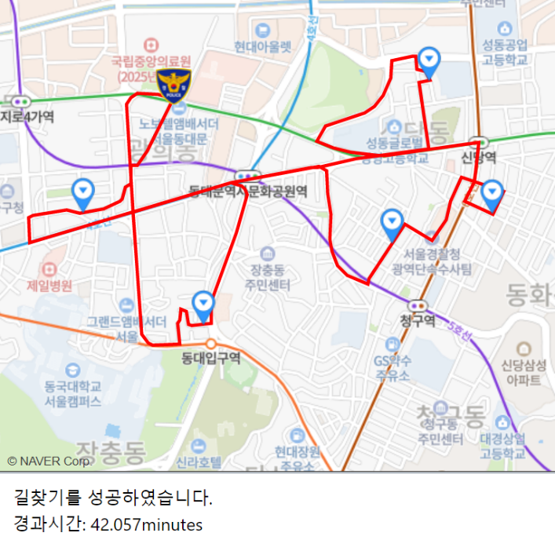

Step3 : 순찰 알고리즘 설계
Step.3
순찰 경로 시각화
시작 / 끝 지점
- 경유 지점
Grid에서 구현한 순찰 경로를 Map API로 전달
실시간 교통 데이터를 반영한 실제 경로 형성
PHP를 이용해 NAVER MAP API 호출
MAP 시각화

Slide 14
향후 진행 계획
Step.4
데이터 수집
범죄 데이터 수집 및 가공
시스템 구현 대상 관할 경찰서 설정
공공데이터 포털, 통계청 데이터 수집
DB 데이터 저장
순찰 알고리즘 개발
분석 데이터 기반 순찰 알고리즘 개발
순찰 알고리즘 설계
NAVER API 연동 및 실시간 교통 데이터 이용
순찰 경로 알고리즘 개발
순찰 경로 알고리즘 평가 및 최적화
프로젝트 최종발표
데이터 분석
데이터 분석 알고리즘 구현 및 검증
적합한 머신러닝 알고리즘 선택
머신러닝 알고리즘을 이용한 데이터 분석
데이터 분석 결과 시각화
데이터 분석 모델 정확도 향상
UI 프로그램 개발
순찰 경로 시각화 UI 개발
- 시나리오 선택 및 실시간 경로 시각화 UI제작

Slide 15
향후 진행 계획
Step.4
 | 2021. 03 |  |  |  | 2021. 04 |  |  |  | 2021. 05 |  |  |  |  | 2021. 06
CONTENTS | 1주차 | 2주차 | 3주차 | 4주차 | 5주차 | 6주차 | 7주차 | 8주차 | 9주차 | 10주차 | 11주차 | 12주차 | 13주차 | 14주차 | 15주차
주제 선정
데이터 수집 및 가공
데이터 분석 |  |  |  |  |  |  | 중간
순찰 알고리즘 개발
UI프로그램 개발 |  |  |  |  |  |  |  |  |  |  |  |  |  |  | 최종

Slide 16
향후 진행 계획
Step.4
역할 분담
Team ‘범죄와의 전쟁’
류 형 주 | 김 동 연 | 김 영 서
데이터 수집 및 가공 | 데이터 수집 및 가공
인공 데이터 생성 및 결과 시각화 | DB 설계 및 데이터 분석 | 인공 데이터 생성 및 데이터 분석
경로 알고리즘 설계 | Naver Map API 연동 및 시각화 | 데이터 분석 모델 정확도 향상
경로 알고리즘 구현 | 알고리즘 평가 환경 구축 | 경로 알고리즘 구현
UI 프로그램 개발 | PPT 제작 및 발표

Slide 17
Thank you

